Slide 1
ДҮЙНӨЛҮК ТИЛДЕР ЖАНА МАДАНИЯТ ФАКУЛЬТЕТИ

Slide 2
Бүтүрүүчүлөр тууралуу маалымат
2015-2016- окуу жылдары боюнча

Slide 3
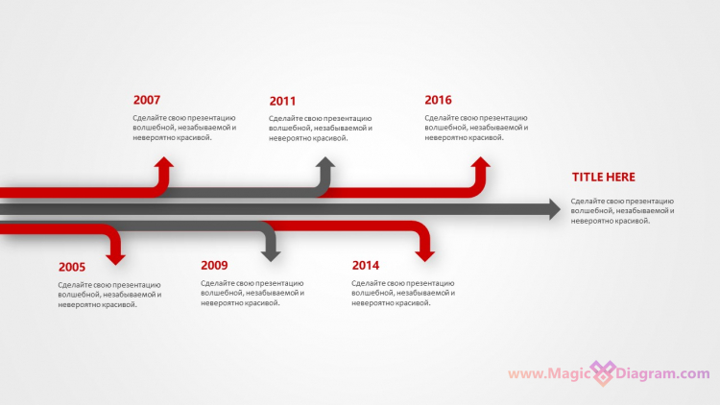
Филологиялык билим берүү багытындагы бүтүрүүчүл өрдүн жумушка жайгашуусу
Кесиби боюнча
95
Чет өлкөдө
12
Жалпы
104
Жумушу жоктор
42
Бүтүрүүчүнүн жалпы саны - 158
Бала кароо
12
Армия
0
Мыкты бүтүрүүчүлөр
10

Slide 4
Лингистика багытындагы
бүтүрүүчүлөрдүн жумушка жайгашуусу
Кесиби боюнча
21
Чет өлкөдө
2
Жалпы
27
Жумушу жоктор
7
Бүтүрүүчүнүн жалпы саны - 36
Бала кароо
2
Армия
0
Мыкты бүтүрүүчүлөр
4

Slide 5
Филологиялык билим берүү жана лингвитика багытындагы бүтүрүүчүл өрдүн жумушка жайгашуусунун жалпысы
Кесиби боюнча
116
Чет өлкөдө
14
Жалпы
131
Жумушу жоктор
49
Бүтүрүүчүнүн жалпы саны - 194
Бала кароо
14
Армия
0
Мыкты бүтүрүүчүлөр
14

Slide 6
2016-2017- окуу жылдары боюнча

Slide 7
Филологиялык билим берүү багытындагы бүтүрүүчүл өрдүн жумушка жайгашуусу
Кесиби боюнча
97
Чет өлкөдө
11
Жалпы
110
Жумушу жоктор
20
Бүтүрүүчүнүн жалпы саны - 141
Бала кароо
10
Армия
1
Мыкты бүтүрүүчүлөр
11

Slide 8
Лингистика багытындагы
бүтүрүүчүлөрдүн жумушка жайгашуусу
Кесиби боюнча
25
Чет өлкөдө
4
Жалпы
37
Жумушу жоктор
13
Бүтүрүүчүнүн жалпы саны - 54
Бала кароо
4
Армия
2
Мыкты бүтүрүүчүлөр
7

Slide 9
Филологиялык билим берүү жана лингвитика багытындагы бүтүрүүчүл өрдүн жумушка жайгашуусунун жалпысы
Кесиби боюнча
122
Чет өлкөдө
15
Жалпы
147
Жумушу жоктор
33
Бүтүрүүчүнүн жалпы саны - 195
Бала кароо
14
Армия
3
Мыкты бүтүрүүчүлөр
18

Slide 10
2017-2018- окуу жылдары боюнча

Slide 11
Филологиялык билим берүү багытындагы бүтүрүүчүл өрдүн жумушка жайгашуусу
Кесиби боюнча
145
Чет өлкөдө
20
Жалпы
190
Жумушу жоктор
27
Бүтүрүүчүнүн жалпы саны - 217
Бала кароо
25
Армия
0

Slide 12
Лингистика багытындагы
бүтүрүүчүлөрдүн жумушка жайгашуусу
Кесиби боюнча
31
Чет өлкөдө
10
Жалпы
51
Жумушу жоктор
6
Бүтүрүүчүнүн жалпы саны - 57
Бала кароо
10
Армия
0

Slide 13
Филологиялык билим берүү жана лингвитика багытындагы бүтүрүүчүл өрдүн жумушка жайгашуусунун жалпысы
Кесиби боюнча
176
Чет өлкөдө
30
Жалпы
241
Жумушу жоктор
33
Бүтүрүүчүнүн жалпы саны - 274
Бала кароо
35
Армия
0

Slide 14
2018-2019- окуу жылдары боюнча

Slide 15
Филологиялык билим берүү багытындагы бүтүрүүчүл өрдүн жумушка жайгашуусу
Кесиби боюнча
115
Чет өлкөдө
48
Жалпы
215
Жумушу жоктор
22
Бүтүрүүчүнүн жалпы саны - 237
Бала кароо
32
Армия
0

Slide 16
Лингистика багытындагы
бүтүрүүчүлөрдүн жумушка жайгашуусу
Кесиби боюнча
23
Чет өлкөдө
23
Жалпы
68
Жумушу жоктор
8
Бүтүрүүчүнүн жалпы саны - 76
Бала кароо
6
Армия
2

Slide 17
Филологиялык билим берүү жана лингвитика багытындагы бүтүрүүчүл өрдүн жумушка жайгашуусунун жалпысы
Кесиби боюнча
138
Чет өлкөдө
71
Жалпы
283
Жумушу жоктор
30
Бүтүрүүчүнүн жалпы саны - 313
Бала кароо
38
Армия
2

Slide 18
2019-2020- окуу жылдары боюнча

Slide 19
Филологиялык билим берүү багытындагы бүтүрүүчүл өрдүн жумушка жайгашуусу
Кесиби боюнча
127
Чет өлкөдө
37
Жалпы
210
Жумушу жоктор
20
Бүтүрүүчүнүн жалпы саны - 250
Бала кароо
45
Армия
1

Slide 20
Лингистика багытындагы
бүтүрүүчүлөрдүн жумушка жайгашуусу
Кесиби боюнча
35
Чет өлкөдө
22
Жалпы
73
Жумушу жоктор
10
Бүтүрүүчүнүн жалпы саны - 83
Бала кароо
15
Армия
3

Slide 21
Филологиялык билим берүү жана лингвитика багытындагы бүтүрүүчүл өрдүн жумушка жайгашуусунун жалпысы
Кесиби боюнча
162
Чет өлкөдө
59
Жалпы
283
Жумушу жоктор
30
Бүтүрүүчүнүн жалпы саны - 333
Бала кароо
60
Армия
4

Slide 22
Филологиялык билим берүү багытындагы бүтүрүүчүлөрдүн пайыздык корсоткуч

Slide 23
Лингвистика багытындагы бүтүрүүчүлөрдүн пайыздык корсоткуч

